Slide 1


Rendición de cuentas lV trimestre
20 de enero de 2026
Código: FO-RE-02
Versión: 05
Fecha: 21/08/2025

Slide 2
Contenido
1. Cantidad de afiliados
1.1.Total de afiliados por régimen, corte diciembre 2025
1.2.Total de afiliados en las subregiones, corte diciembre 2025
2.Novedades presentadas en el aseguramiento
3.Indicadores de gestión -SOCG
4.Estado de contratación de la Red de servicios corte a diciembre 2025
5.Satisfacción de los Usuarios
5.1.Resultados Encuesta de Satisfacción
6.Gestión en los puntos de atención
6.1.Generalidades
6.2.Promedio de visitas en los puntos de atención
7.Solicitudes no presenciales
7.1.Atenciones de línea telefónica
7.2.Atención por otros medios (Supersalud, chat bot, Correo electrónico, WhatsApp Business)
8.Glosario

Slide 3
1. Cantidad de afiliados

Slide 4
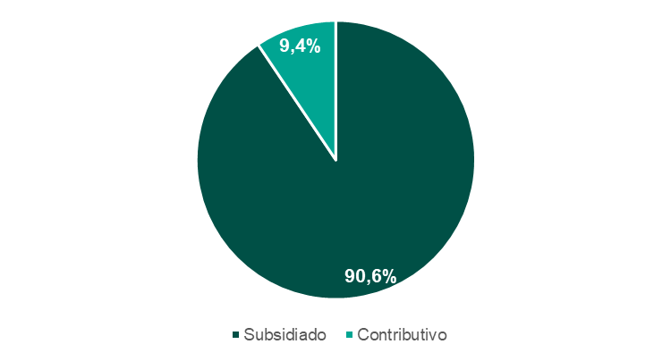
1.1. Total de afiliados por régimen diciembre 2025
A corte del 31 de diciembre de 2025, Savia Salud EPS cuenta con un total de 1.682.451 afiliados:
% PARTICIPACIÓN
Texto 1
RÉGIMEN | NÚMERO DE AFILIADOS | % PARTICIPACIÓN
Subsidiado | 1.523.759 | 90,6%
Contributivo | 158.692 | 9,4%
TOTAL | 1.682.451 | 100%
Fuente: Área de Aseguramiento/Savia Salud EPS/Trimestre IV - 2025

Slide 5
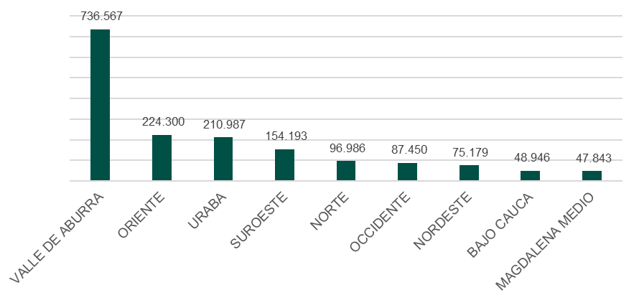
1.2. Total de afiliados en las subregiones septiembre 2025
Distribución de la población afiliada según los 125 municipios del departamento de Antioquia, en los cuales Savia Salud hace presencia.
Asignación en 9 subregiones
Fuente: Área de Aseguramiento/Savia Salud EPS/Trimestre IV - 2025

Slide 6
2. Novedades presentadas en el aseguramiento

Slide 7
Novedades presentadas en el aseguramiento
MES AFILIACIÓN | AFILIADOS NUEVOS
OCTUBRE | 6.387
NOVIEMBRE | 6.079
DICIEMBRE | 17.258
TOTAL | 29.724
MES SOLICITUD | NÚMERO DE SOLICITUDES DE PORTABILIDAD
OCTUBRE | 4.315
NOVIEMBRE | 3.206
DICIEMBRE | 2.784
TOTAL | 10.305
Usuarios nuevos: 29.724
Usuarios con solicitud de portabilidad: 10.305
MES DE NOVEDAD | TRASLADOS HACIA SAVIA SALUD | TRASLADOS DESDE SAVIA SALUD A OTRA EAPB-S
OCTUBRE | 1.042 | 895
NOVIEMBRE | 976 | 674
DICIEMBRE | 890 | 441
TOTAL | 2.908 | 2.010
MES NOVEDAD | MOVILIDAD ASCENDENTE | MOVILIDAD DESCENDENTE
OCTUBRE | 13.319 | 13.767
NOVIEMBRE | 12.932 | 13.315
DICIEMBRE | 12.978 | 13.110
TOTAL | 39.229 | 40.192
Usuarios trasladados hacia Savia Salud: 2.908
usuarios trasladados hacia otra EAPB-S: 2.010
Usuarios con movilidad descendente: 40.192
Usuarios con movilidad ascendente: 39.229
Fuente: Área de Aseguramiento/Savia Salud EPS/Trimestre IV-2025

Slide 8
3. Indicadores de gestión -SOCG

Slide 9
INDICADORES DE CALIDAD SOGC 2025
NOMBRE DEL INDICADOR | FORMULA DEL INDICADOR |  | META EN DÍAS | CUARTO TRIMESTRE
 | NUMERADOR | DENOMINADOR |  | OCTUBRE | NOVIEMBRE | DICIEMBRE
Tiempo promedio de espera para la autorización de resonancia magnética nuclear | Sumatoria total de los días calendario transcurridos entre la fecha de solicitud de la resonancia magnética nuclear y la fecha de autorización | Número total de resonancia magnética nuclear autorizadas | 5 | 3,18 | 2,90 | 2,87
Tiempo promedio de espera para la autorización de cirugía de catarata | Sumatoria total de los días calendario transcurridos entre la fecha de solicitud de la CIRUGÍA DE CATARATA y la fecha de autorización | Número total de CIRUGÍA DE CATARATA autorizadas | 5 | 12,54 | 5,92 | 3,28
Tiempo promedio de espera para la autorización de cirugía de reemplazo de cadera | Sumatoria total de los días calendario transcurridos entre la fecha de solicitud de la CIRUGÍA DE REEMPLAZO DE CADERA y la fecha de autorización | Número total de CIRUGÍA DE REEMPLAZO DE CADERA autorizadas | 5 | 15,43 | 5,15 | 8,51
Tiempo promedio de espera para la autorización de cirugía de revascularización miocárdica | Sumatoria total de los días calendario transcurridos entre la fecha de solicitud de la CIRUGÍA DE REVASCULARIZACIÓN MIOCÁRDICA y la fecha de autorización | Número total de CIRUGÍA DE REVASCULARIZACIÓN MIOCÁRDICA autorizadas | 5 | 3,42 | 5,20 | 3,00
Fuente: Dirección de Acceso/Savia Salud EPS/Trimestre IV 2025

Slide 10
4. Estado de contratación de la Red de servicios

Slide 11
Estado de contratación de la Red de servicios
Tipo de Prestador | PRIVADA |  | PUBLICA |  | Número de contratos | Presupuesto asignado
 | Número de contratos | Presupuesto asignado | Número de contratos | Presupuesto asignado
ADMINISTRATIVO | 7 | 2.613.032.210 |  |  | 7 | 2.613.032.210
PGP | 21 | 623.608.127.461 | 4 | 238.525.897.222 | 25 | 862.134.024.684
COMPLEMENTARIO | 146 | 1.365.268.621.700 | 117 | 734.417.872.552 | 263 | 2.099.686.494.252
PRIMARIO | 4 | 17.661.889.155 | 121 | 476.082.422.701 | 125 | 493.744.311.856
PROVEEDORES | 1 | 41.881.613.508 |  |  | 1 | 41.881.613.508
Total general | 179 | 2.051.033.284.034 | 242 | 1.449.026.192.475 | 421 | 3.500.059.476.510
% Composición Red | 43% | 59% | 57% | 41%
Fuente: Dirección de Acceso/Savia Salud EPS/Trimestre IV 2025

Slide 12
5.Satisfacción de los Usuarios

Slide 13







Manifestaciones por tipo de solicitud
Solicitud de información
Felicitación
Sugerencia
Octubre | Noviembre | Diciembre
270.110 | 208.878 | 172.765
Octubre | Noviembre | Diciembre
0 | 7 | 9
Octubre | Noviembre | Diciembre
0 | 1 | 5
Petición general
Derecho de petición
Queja
Reclamo
Octubre | Noviembre | Diciembre
142 | 795 | 504
Octubre | Noviembre | Diciembre
675 | 468 | 443
Octubre | Noviembre | Diciembre
5 | 80 | 58
Octubre | Noviembre | Diciembre
7.680 | 6.631 | 5.041
Nota: Las expresiones de los usuarios incluyen derechos de petición, quejas, reclamos, sugerencias, solicitudes de información y felicitaciones.
Fuente: Área Atención al usuario/Savia Salud EPS/Trimestre IV-2025

Slide 14
Proporción de satisfacción global de usuarios en la EPS
91,41%
Proporción de usuarios que recomendarían la EPS a familiares y amigos
89,39%
Proporción de usuarios que ha pensado en cambiarse de EPS
9,51%
Nota: Las expresiones de los usuarios incluyen derechos de petición, quejas, reclamos, sugerencias, solicitudes de información y felicitaciones.
Fuente: Área Atención al usuario/Savia Salud EPS/Trimestre IV-2025

Slide 15
6. Gestión en los puntos de atención

Slide 16
6.1 Generalidades
Savia Salud EPS en el IV trimestre de 2025, cuenta con un total de 135 puntos de atención, de los cuales 120 se encuentran ubicados en las subregiones y 15 en el área metropolitana.
A través de las cuales se brinda información personalizada referente a:
Trámites de autorizaciones de servicios.
Gestiones de afiliación y novedades en el aseguramiento.
Solicitud de portabilidad y movilidad.
Trámites administrativos.
Gestión de PQRSF a través de los buzones de sugerencias.

Slide 17
6.2 Promedio de visitas en los puntos de atención
MUNICIPIO | NÚMERO DE OFICINAS | TOTAL DE USUARIOS ATENDIDOS EN EL DÍA POR TRIMISTRE | TOTAL DE USUARIOS ATENDIDOS TRIMESTRE
Magdalena Medio | 8 | 422 | 25.348
Bajo Cauca | 6 | 929 | 55.769
Urabá | 13 | 4.108 | 246.479
Nordeste | 10 | 699 | 41.947
Occidente | 18 | 1.526 | 91.588
Norte | 17 | 1.475 | 88.514
Oriente | 24 | 1.224 | 73.456
Suroeste | 24 | 1.535 | 92.088
Élite | 1 | 1.677 | 100.602
Barbosa | 1 | 261 | 15.683
Bello | 1 | 570 | 34.182
La 65 | 1 | 318 | 19.096
Girardota | 1 | 117 | 7.047
Copacabana | 1 | 139 | 8.348
Sabaneta | 1 | 107 | 6.445
Itagüí | 1 | 393 | 23.578
La Estrella | 1 | 75 | 4.524
San Cristóbal | 1 | 213 | 12.787
Envigado | 1 | 172 | 10.317
San Antonio de Prado | 1 | 159 | 9.530
Caldas | 1 | 153 | 9.165
Neurológico | 1 | 94 | 5.667
Hospital General de Medellín | 1 | 78 | 4.693
TOTAL | 135 | 16.448 | 986.853
El tiempo de espera para
atención preferencial es de 10 minutos,
y para atención general es de 20 minutos .
Para consultar ubicación y horarios de nuestros puntos de atención, lo puedes hacer a través del siguiente link https://www.saviasaludeps.com/sitioweb/afiliados/puntos-de-atencion
Fuente: Área de Aseguramiento/Savia Salud EPS/Trimestre IV-2025

Slide 18
7. Solicitudes no presenciales

Slide 19
7.1. Atenciones de línea telefónica
Línea de Atención al Ciudadano | Octubre |  | Noviembre |  | Diciembre
Aseguramiento | 3.528 | 26,1% | 2972 | 26,5% | 2.652 | 28,7%
Red y Autorizaciones | 9.773 | 72,2% | 7686 | 68,6% | 6.149 | 66,4%
Falla en línea | 54 | 0,4% | 363 | 3,2% | 260 | 2,8%
Línea de PQRD | 179 | 1,3% | 180 | 1,6% | 194 | 2,1%
Total | 13.534 | 100% | 11.201 | 100% | 9.255 | 100%
Fuente: Área Atención al usuario/Savia Salud EPS/Trimestre IV - 2025

Slide 20
7.2 Atención por otros medios (Supersalud, chat bot, Correo electrónico, WhatsApp Business)
ORIGEN | OCTUBRE | NOVIEMBRE | DICIEMBRE | TOTAL
WhatsApp Business | 229.339 | 189.621 | 157.484 | 576.446
Supersalud | 7.598 | 6.439 | 4.811 | 18.848
Chat Bot | 22.870 | 4.883 | 3.246 | 30.999
Correo electrónico | 3.308 | 2.858 | 2.321 | 8.487
TOTAL/MES | 263.115 | 203.801 | 167.862 | 634.780
Fuente: Área Atención al usuario/Savia Salud EPS/Trimestre IV - 2025

Slide 21
Glosario
Afiliado
Condición que adquiere la persona al afiliarse en El Sistema de Seguridad Social en Salud (SGSSS), donde se brinda un seguro que cubre los gastos de salud a los habitantes del territorio nacional, colombianos y extranjeros por medio de una Entidad Administradora de Planes de Beneficios (EAPB) ya sea en el régimen subsidiado o régimen contributivo.
Derecho de petición
Es la facultad concedida a todas las personas dentro del territorio nacional, para que puedan presentar peticiones a las autoridades y diferentes entidades, con el propósito de que se les entregue información sobre situaciones de interés general y/o particular.
EAPS
Entidad Administradora de Planea de Beneficios en Salud
Atención ambulatoria
Son las intervenciones en salud que se realizan sin necesidad de que el usuario deba quedarse en una clínica u hospital.
EPS
Entidad Promotora de Salud. Para el caso del régimen subsidiado y contributivo son las responsables de prestar el servicio de aseguramiento y de la prestación del Plan de Beneficios a sus afiliados.
Atención hospitalaria
Son las intervenciones en salud que exigen hospitalización en una clínica u hospital por más de 24 horas.
IPS
Institución Prestadora de Servicios de Salud. Son las encargadas de prestar los servicios de salud en su nivel de atención correspondiente a los afiliados.
Atención prioritaria
Son las intervenciones en salud donde la vida no corre peligro, pero el usuario no puede esperar una cita programada.
Beneficiario
En el régimen contributivo: los familiares en primer grado de consanguinidad, el cónyuge y los hijos menores de 18 años o menores de 25 años estudiantes y dedicación exclusiva a dicha actividad. En el régimen subsidiado: son beneficiarios todos los afiliados con su grupo familiar.
Movilidad
Es la garantía que tiene el afiliado de continuar en la misma EPS cuando por alguna circunstancia cambie de régimen.
Movilidad ascendente
Es cuando un usuario pasa del régimen subsidiado al régimen contributivo por vínculo laboral o capacidad de pago.
Cotizante
Todos los asalariados o pensionados, al igual que todos los trabajadores independientes con ingresos iguales o superiores a un salario mínimo, que tienen la obligación de afiliarse al Régimen contributivo a través de una EPS pública o privada.
Movilidad descendente
Es cuando un usuario pasa del régimen contributivo al régimen subsidiado por terminación de su vínculo laboral o capacidad de pago.
Nota: para la movilidad descendente el usuario debe cumplir con las nuevas categorías del Sisbén.

Slide 22
Glosario
Petición
Mediante la cual una persona por motivos de interés general o particular solicita la intervención de la entidad para la resolución de una situación, la prestación de un servicio, la información o requerimiento de copia de documentos, entre otros.
Rendición de cuentas
Según la Función Pública es un proceso que busca la transparencia de la gestión de la Administración Pública, y la adopción de los principios de Buen Gobierno, eficiencia, eficacia y transparencia en todas las actuaciones del servidor público. La rendición de cuentas es la obligación de las entidades y servidores públicos de informar y explicar los avances y los resultados de su gestión, así como el avance en la garantía de derechos a los ciudadanos y sus organizaciones sociales, a través de espacios de diálogo público.
Queja
Manifestación de una persona, a través de la cual expresa inconformidad con el actuar de un funcionario de la entidad.
Reclamo
A través del cual los usuarios del Sistema General de Seguridad Social en Salud dan a conocer su insatisfacción con la prestación del servicio de salud.
SGSSS
Sistema de seguridad social en salud.
Es un conjunto armónico de entidades públicas y privadas, normas y procedimientos, que procura la prestación del servicio y fijan condiciones de acceso en todos los niveles de atención, bajo el fundamento de garantizar la atención integral a toda población.
Régimen contributivo
Es un conjunto de normas que rigen la vinculación de los individuos y las familias al Sistema General de Seguridad Social en Salud, cuando tal vinculación se hace a través del pago de una cotización, individual y familiar, o un aporte económico previo financiado directamente por el afiliado o en concurrencia entre éste y su empleador.
Solicitud de información
Orientación solicitada para acceder a un servicio.
Sugerencia
Recomendación que se realiza para mejorar un servicio.
Régimen subsidiado
Se encarga del aseguramiento de todas las personas sin capacidad de pago y no cubiertas por el régimen contributivo. La identificación de dicha población es competencia municipal y se lleva a cabo mediante la aplicación de la encuesta del Sistema de Identificación y Clasificación de Potenciales Beneficiarios para los Programas Sociales (SISBÉN).
Traslado
Es el cambio de inscripción de EPS dentro de un mismo régimen o el cambio de inscripción de EPS con cambio de régimen dentro del SGSSS siempre que se cumplan las condiciones previstas para el mismo.

Slide 23


